Slide 1
Отчет главы администрации МО Колчановское сельское поселение «Об основных итогах работы, исполнения бюджета 2020 года, достигнутых экономических показателях территории и задачах по дальнейшему совершенствованию своей деятельности на 2021 год» на открытом заседании Совета депутатов муниципального образования с участием актива поселения 3 марта 2021года.

Slide 2
Уважаемые жители и гости поселения!
Предлагаю Вашему вниманию отчет об основных итогах работы, исполнения бюджета 2020 года, достигнутых экономических показателях территории и задачах по дальнейшему совершенствованию своей деятельности на 2021 год.
В своей работе администрация поселения руководствуется Конституцией Российской Федерации, Федеральным законом от 06.10.2003 года N 131-ФЗ "Об общих принципах организации местного самоуправления в Российской Федерации", Федеральным законом Российской Федерации от 2 марта 2007 года N 25-ФЗ «О муниципальной службе в Российской Федерации», Уставом муниципального образования Колчановское сельское поселение Волховского района Ленинградской области, Положением об администрации МО Колчановское сельское поселение, иными федеральными законами, законами Ленинградской области Положениями, разработанными и утвержденными Советом депутатов поселения, нормативными правовыми актами МО Колчановское сельское поселение.

Slide 3
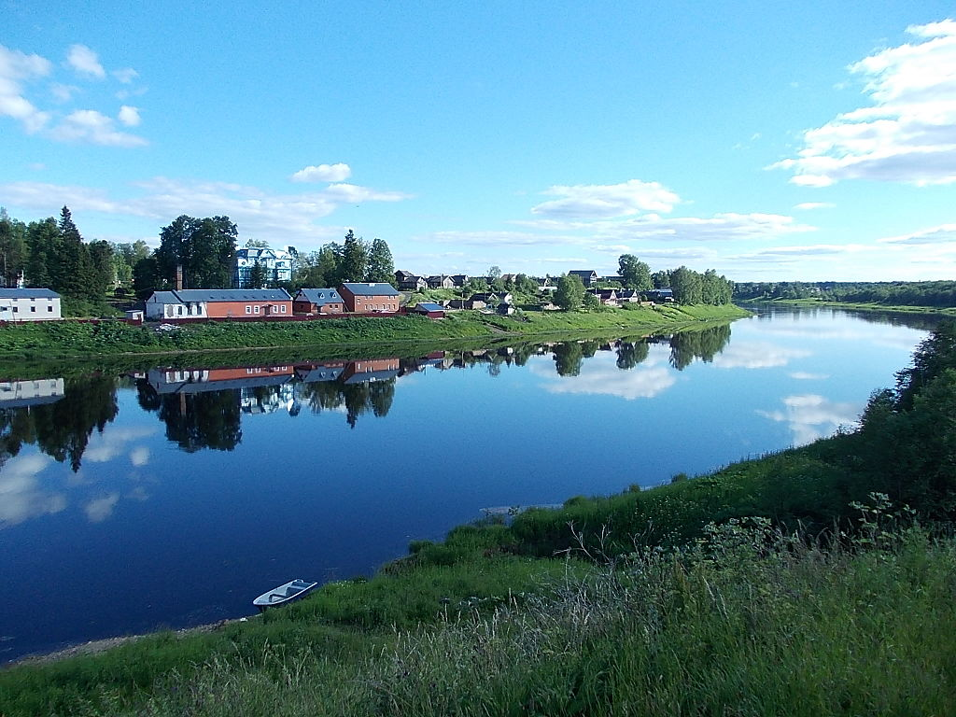
В состав МО Колчановское сельское поселение входят 25 населенных пунктов. Площадь МО Колчановское сельское поселение - 50,56 тыс.га. Численность населения в поселении на 01.01.2021 года составляет 2685 человек. За 2020 год родилось – 17 человек. Смертность составила - 49 человек.

Slide 4
На территории поселения функционирует: - Колчановская сельская амбулатория - Федеральное государственное учреждение «Детский пульмонологический санаторий «Колчаново» (санаторное лечение и оздоровление в 2020 году получили 1268 человек) - МОБУ «Алексинская средняя школа» ( 210 обучающихся, дошкольное образование получают 85 человек) - Почтовое отделение - Отделение Сбербанка - Филиал ГБУ ЛО «МФЦ» «Волховский» УРМ «Колчаново» - Предприятия: крупное сельхозпредприятие АО «Алексино», ООО «Новоладожское ПМК 18» (транспортные услуги), железнодорожная станция «Колчаново», дорожный участок ООО «РемСЭД» (обслуживание и эксплуатация дорог федерального и регионального значения), ООО «Колчановский ЖКС» (благоустройство территории), ООО «Коралл» (деревообработка, изготовление изделий из дерева), ООО «Карат», сетевые магазины «Пятерочка», «Магнит», «Волховское Райпо», (розничная торговля). Через МО Колчановское сельское поселение проходит федеральная трасса Новая Ладога – Вологда. Имеется автобусное сообщение Колчаново - Сясьстрой и проходящие маршруты на Санкт- Петербург и Волхов. Расположены 4 ж/д узла, в т.ч. три остановки: Георгиевское, 143-145км, ст. Колчаново.

Slide 5
ДОХОДНАЯ ЧАСТЬ БЮДЖЕТА ЗА 2020 ГОД
По итогам исполнения бюджета МО Колчановское сельское поселение утвержденные бюджетные
назначения по доходам бюджета МО на 2020 год составляют – 43722,8 тыс.рублей, в том числе:
1. Собственные доходы 15 419,3 тыс.рублей, в том числе:
по налоговым доходам – 11 201,8 тыс.рублей ,
по неналоговым доходам – 4 217,5 тыс.рублей;
2. Безвозмездные поступления от других бюджетов бюджетной системы 28 303,5 тыс. рублей.
За отчетный период в бюджет МО Колчановское сельское поселение поступило – 41052,1 тыс.рублей, в том числе:
1. Собственные доходы 13846,2 тыс.рублей , в том числе:
по налоговым доходам – 9 734,4 тыс.рублей ,
по неналоговым доходам – 4 111,8 тыс.рублей .
2. Безвозмездные поступления от других бюджетов бюджетной системы 27 205,9 тыс.рублей.
План по доходам выполнен на 89,8%

Slide 6
Структура доходной части бюджета
за 2020 год (тыс.рублей)

Slide 7
РАСХОДНАЯ ЧАСТЬ БЮДЖЕТА ЗА 2020 ГОД
Расходная часть бюджета МО Колчановское сельское поселение
выполнена на 93 % при плане 44 666,1 тыс. рублей, расходы
Составили 41 432,6 тыс.рублей
Наибольшую долю в бюджете МО Колчановское сельское поселение
от общих расходов занимают расходы по разделу
Жилищно-коммунальное хозяйство» - 31%,
далее национальная экономика – 23,3%,
общегосударственные расходы – 22,4%,
культура, кинематография – 14,5%,
социальная политика – 3,7%,
национальная оборона – 0,6%,
Национальная безопасность и правоохранительная деятельность – 0,4%

Slide 8
Структура расходов за 2020 год

Slide 9
РАЗДЕЛЫ РАСХОДОВ БЮДЖЕТА
Наименование | Фактические расходы, тыс.рублей
Общегосударственные расходы | 9261,4
Национальная оборона | 300,1
Национальная безопасность и правоохранительная деятельность | 130,0
Национальная экономика | 9672,1
Жилищно-коммунальное хозяйство (благоустройство) | 12557,5
Культура, кинематография | 6016,2
Социальная политика | 1552,6

Slide 10
МУНИЦИПАЛЬНЫЕ ПРОГРАММЫ И МЕРОПРИЯТИЯ 2020 ГОДА

Slide 11
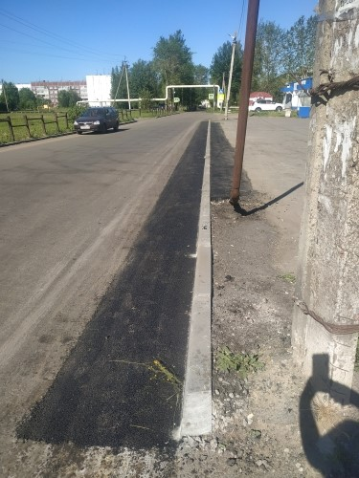
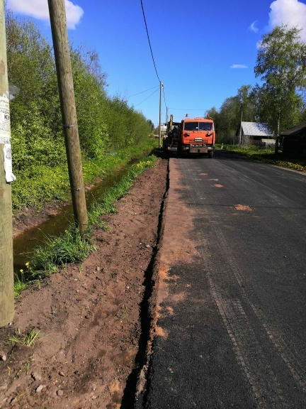
В рамках муниципальной программы «Благоустройство территории МО Колчановское сельское поселение» выполнены следующие работы на общую сумму 13 112 405, 00 рублей в том числе: ремонт дорог общего пользования
село Колчаново микрорайон Алексино

Slide 12
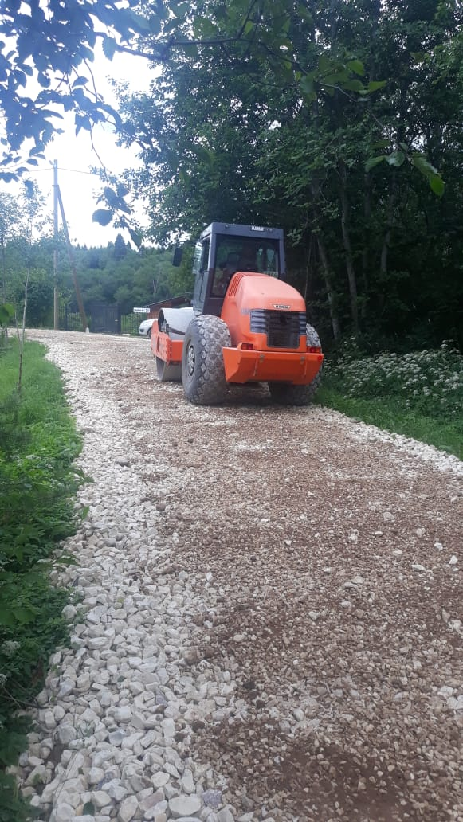
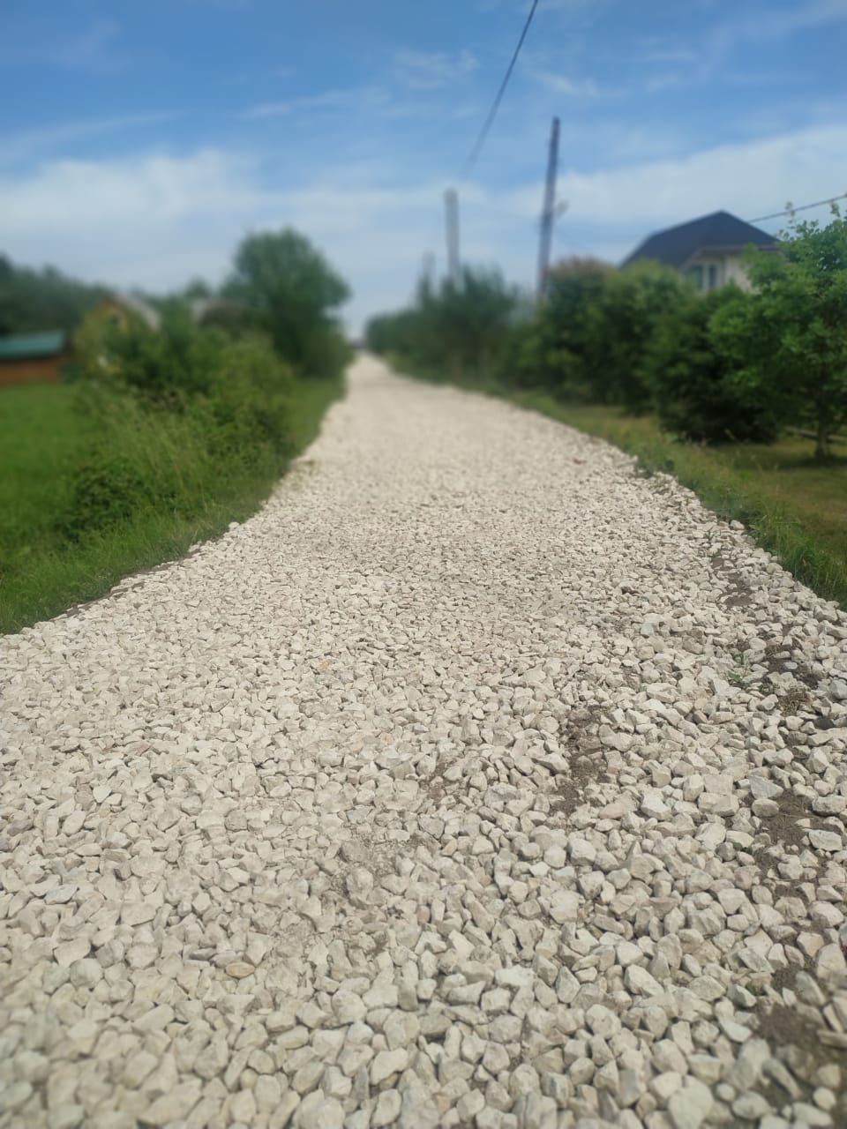
с. Колчаново ул. Клубная

Slide 13
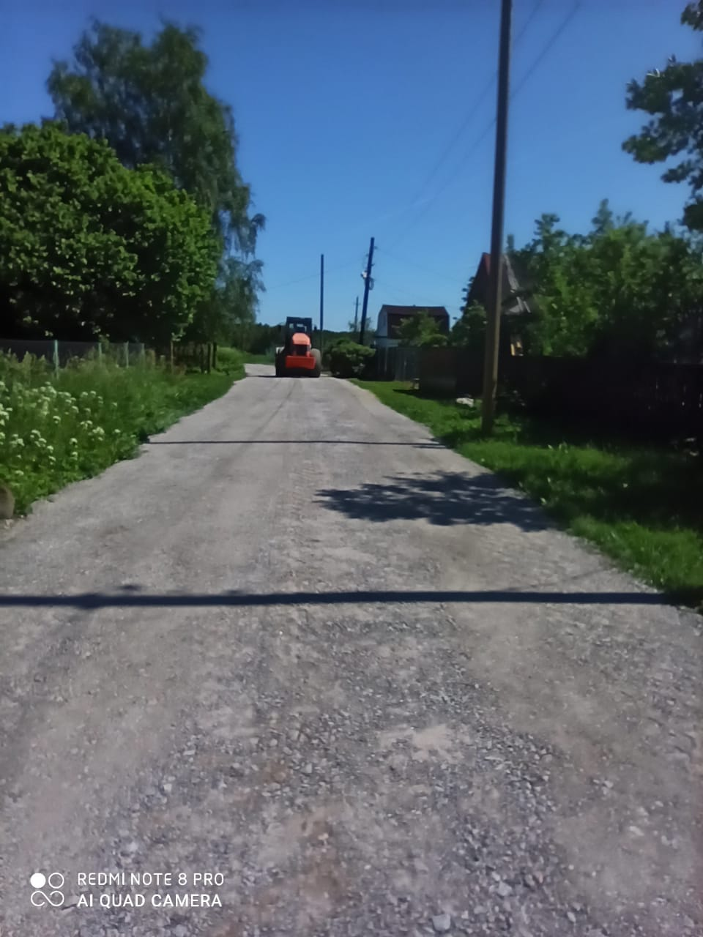
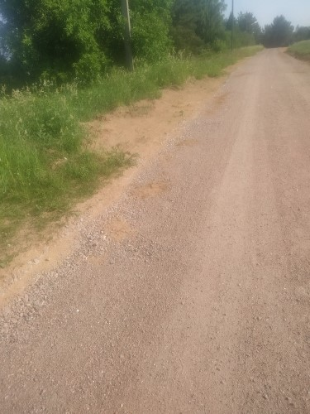
деревня Пенчино деревня Яхново

Slide 14
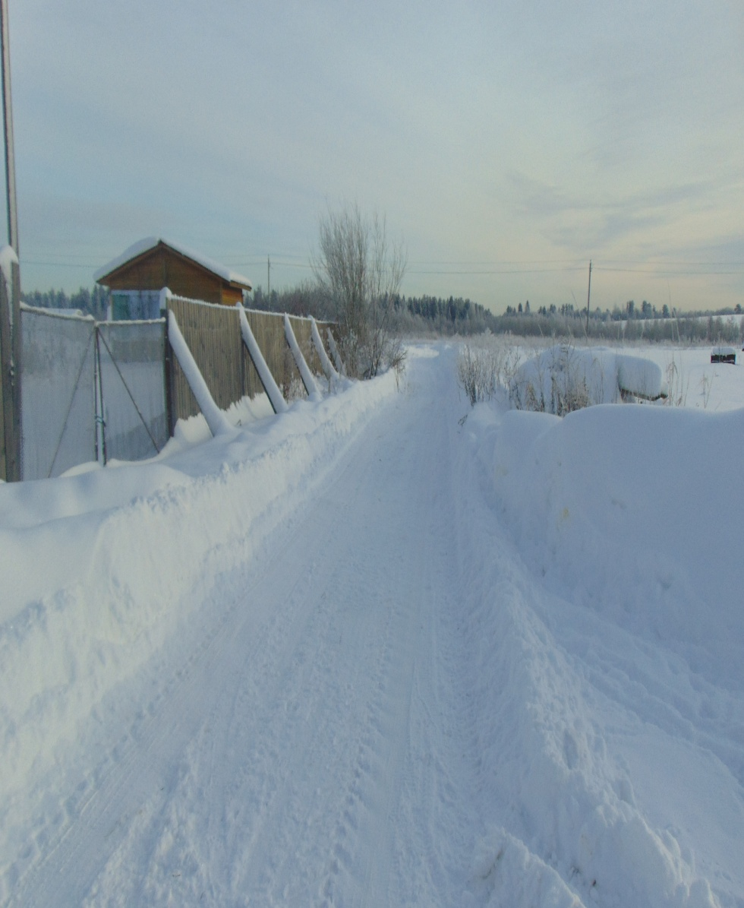
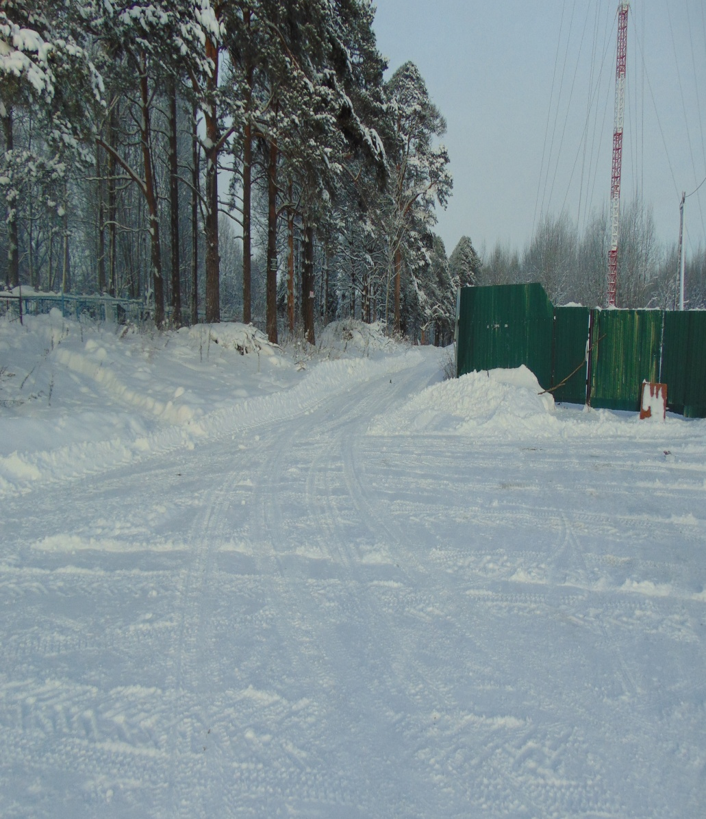
снегоуборочные работы на территории поселения

Slide 15
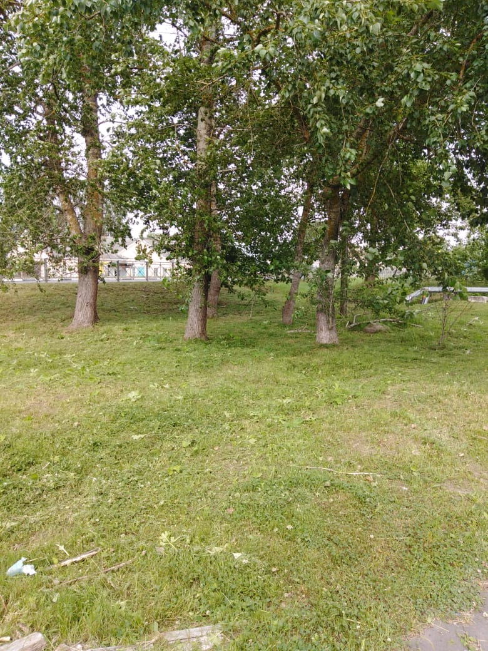
покос травы на территории поселения

Slide 16
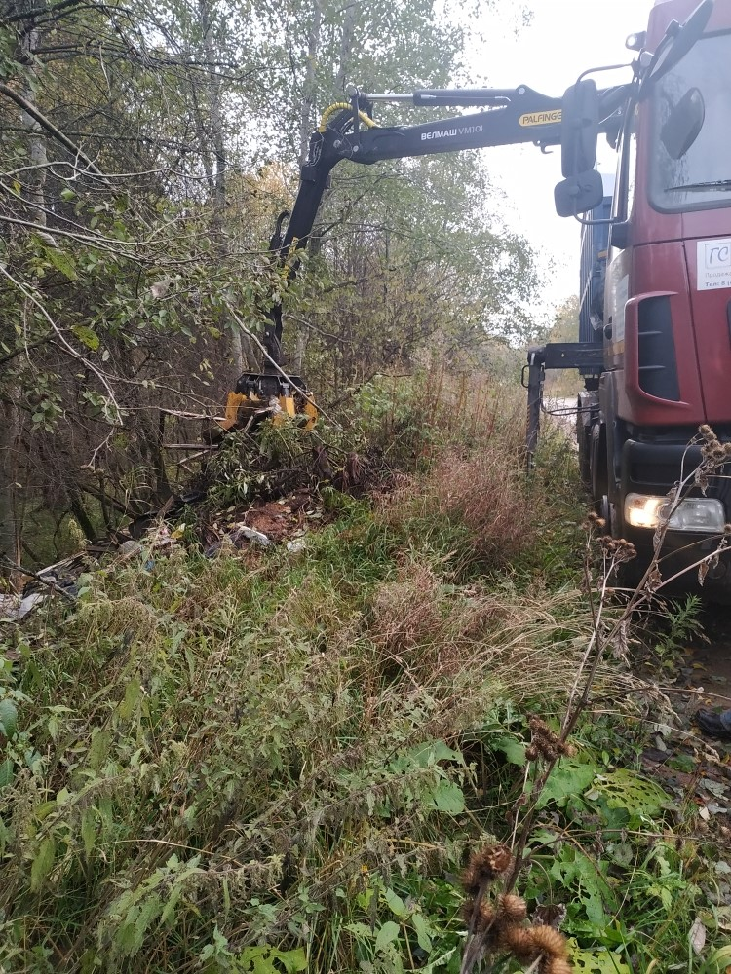
ликвидация несанкционированных свалок, организован сбор и вывоз мусора с контейнерных площадок с кладбища

Slide 17
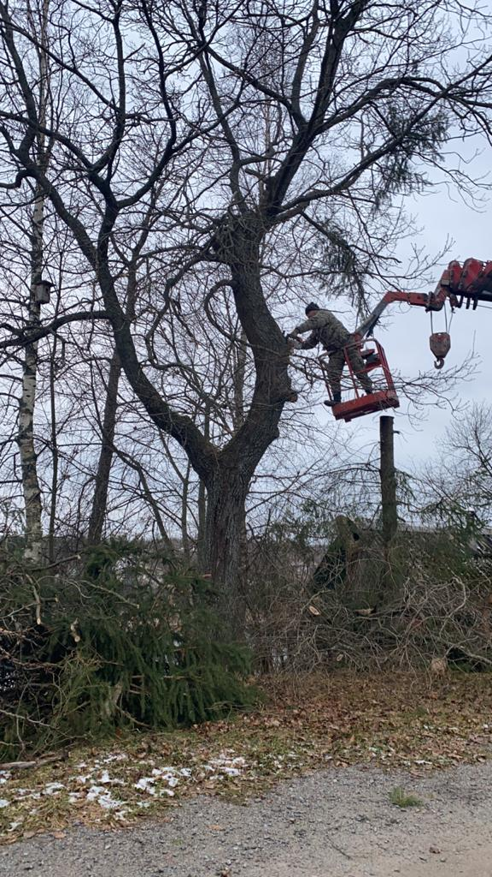
спиливание деревьев, угрожающих безопасности жителей

Slide 18
ремонт и обслуживание уличного освещения на территории поселения

Slide 19
В рамках муниципальной программы «Проведение ремонтных работ на объектах коммунальной инфраструктуры на территории муниципального образования Колчановское сельское поселение на 2019-2022 годы» приобретен автономный источник электроснабжения (дизельный генератор) для газовой котельной с. Колчаново, ул.Молодежная д.11 на сумму 1 392 631,59 руб.

Slide 20
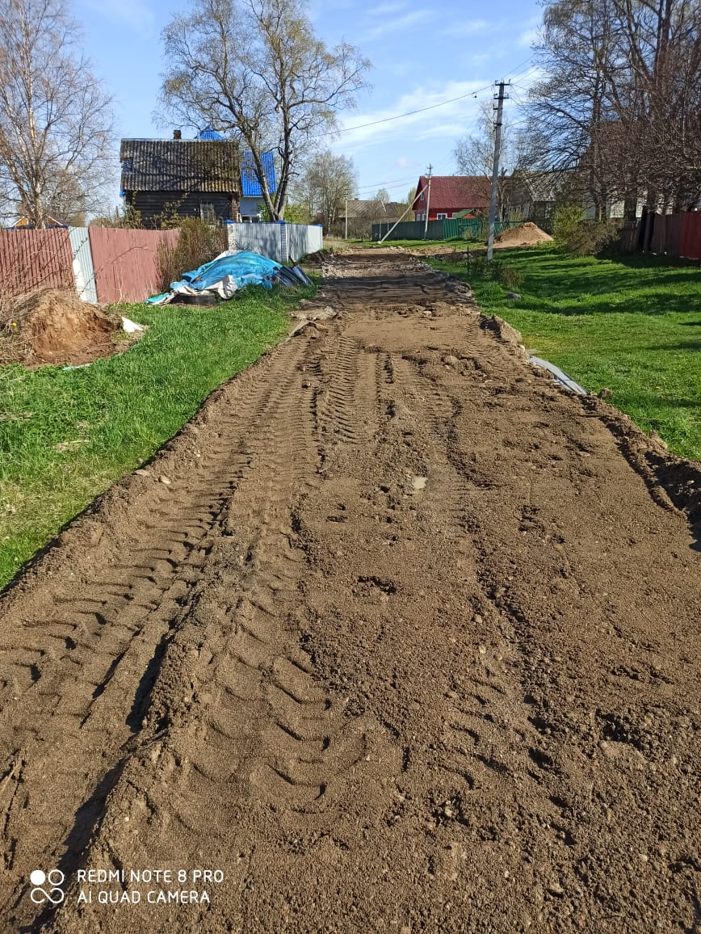
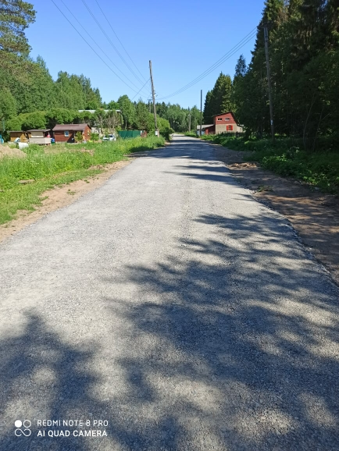
В рамках муниципальной программы «Развитие части территории муниципального образования Колчановское сельское поселение на 2019-2022годы» произведен ремонт участка дороги, расположенной по адресу: Ленинградская область, Волховский район, д. Андреевщина от д. №2 до д. №14А , произведен ремонт участка дороги от дома №14 до дома №27 в деревне Ежева, Волховского района Ленинградской области, а также проведена модернизация уличного освещения в д.Андреевщина на общую сумму – 1 955 343,00 руб

Slide 21
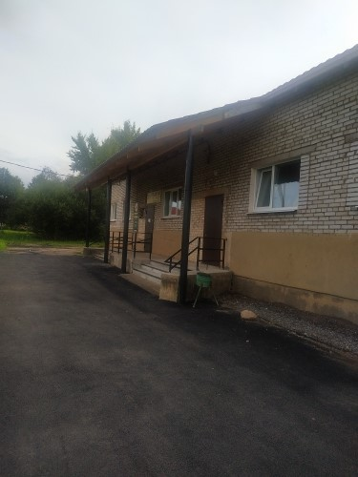
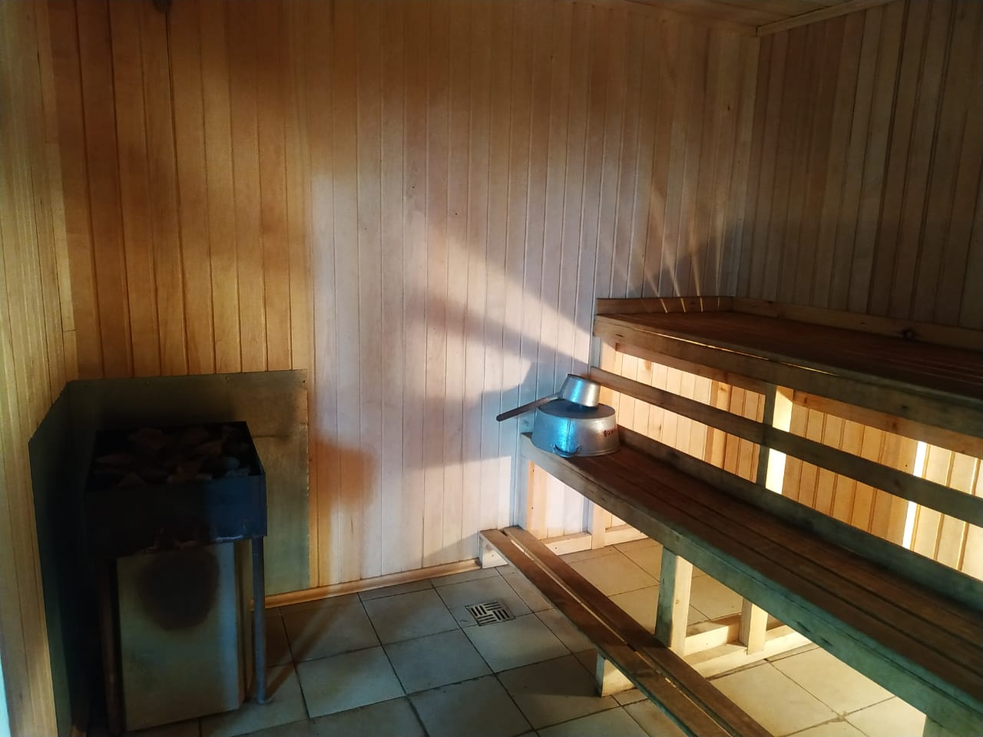
В рамках муниципальной программы «Развитие части территории административного центра муниципального образования Колчановское сельское поселение Волховского муниципального района Ленинградской области – село Колчаново на 2019-2022 годы» произведен ремонт в здании общественной бани, расположенной по адресу: Ленинградская область, Волховский район, с. Колчаново, мкр. «Алексино», д. 21. на общую сумму – 1 603 859,00 рублей

Slide 23
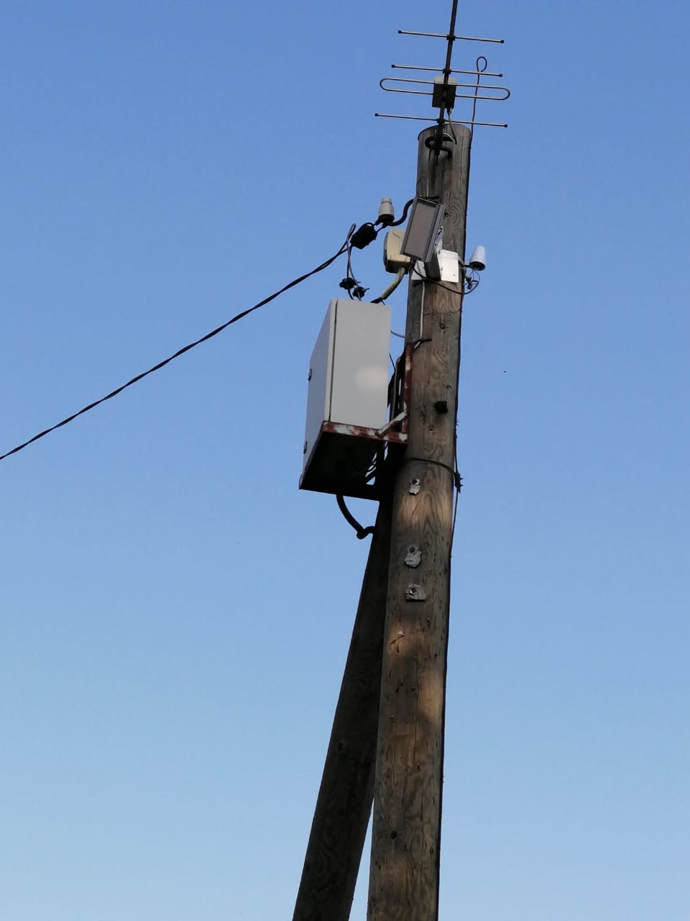
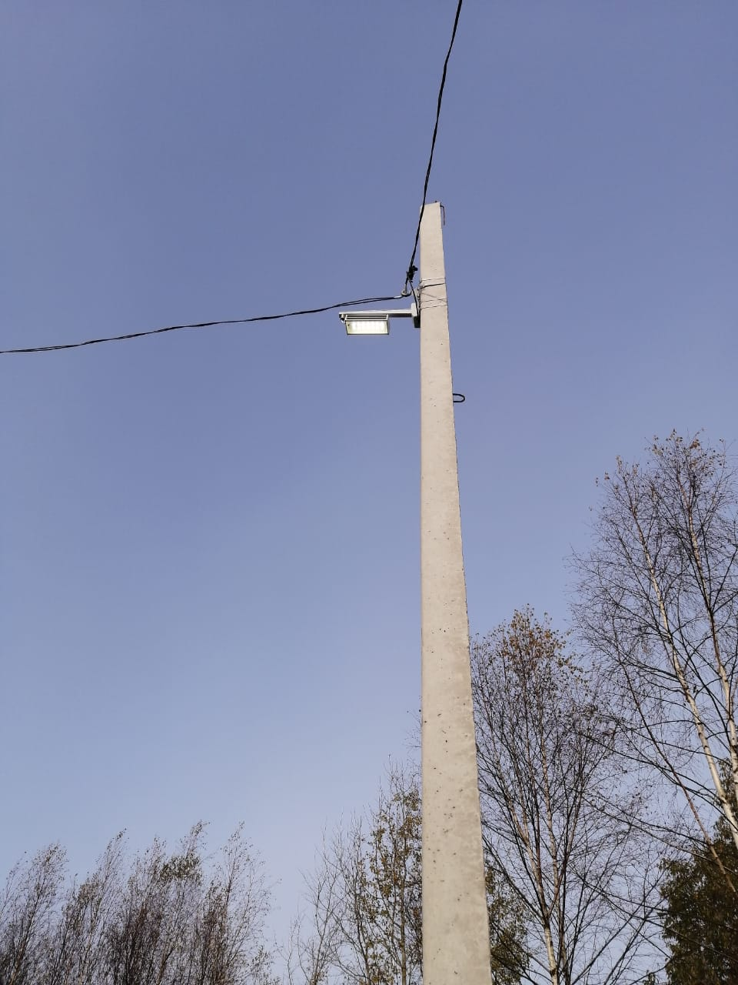
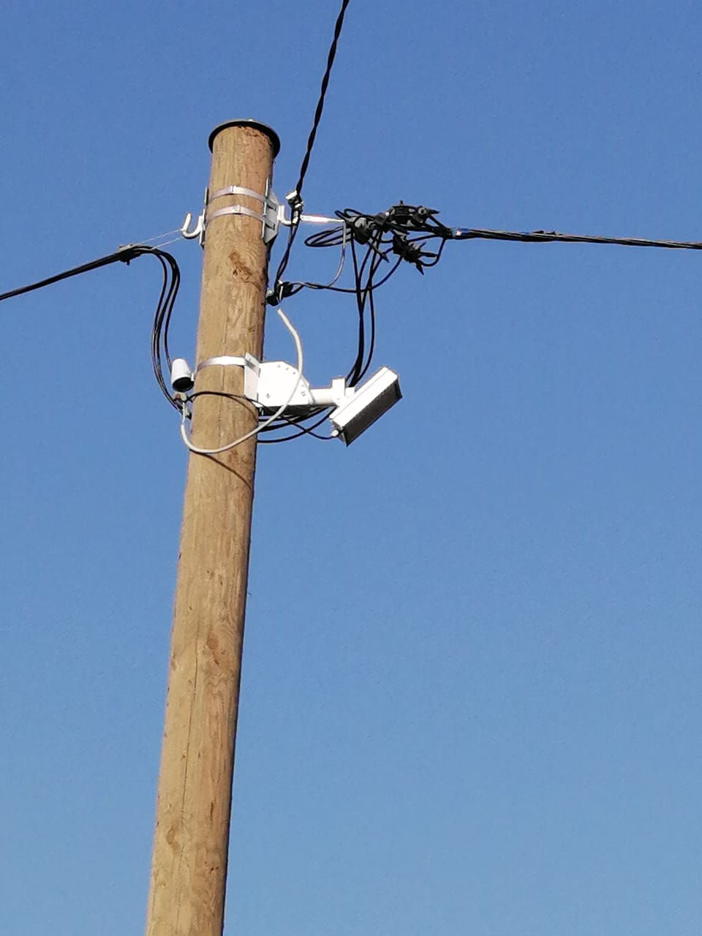
В рамках муниципальной программы «Энергосбережение и повышение энергетической эффективности на территории муниципального образования Колчановское сельское поселение Волховского муниципального района Ленинградской области на 2019-2020 годы» произведена модернизация уличного освещения на территории поселения с приобретением и установкой светодиодных светильников в д. Посадница, д. Вымово, д. Кумин Бор, д. Кивуя, д. Усадище, д. Тихомировщина, на сумму – 926 305,79 рублей

Slide 24
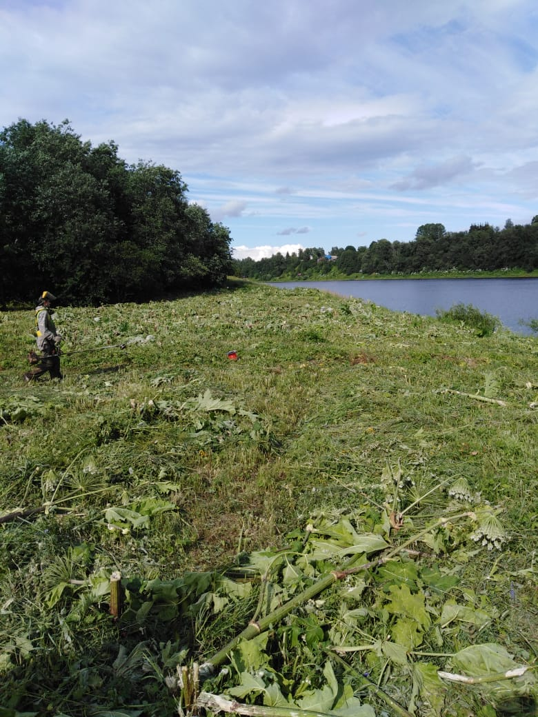
В рамках муниципальной программы «Борьба с борщевиком Сосновского на территории муниципального образования Колчановское сельское поселение Волховского муниципального района Ленинградской области на 2016-2020 годы» проведено окашивание борщевика Сосновского на территории поселения на сумму – 180 000,00 рублей.

Slide 25
В соответствии с федеральным законом "Об отходах производства и потребления" от 24.06.1998 N 89-ФЗ закуплено и установлено 73 контейнера на 38 контейнерных площадках на сумму 899 987,00 рублей

Slide 26
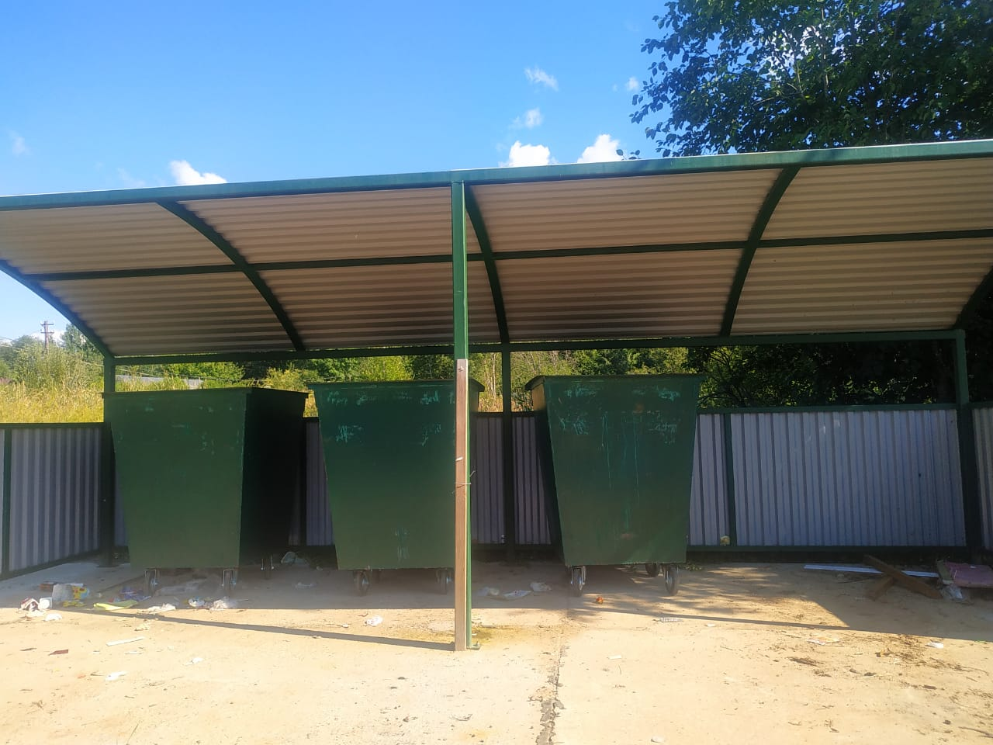

Slide 27
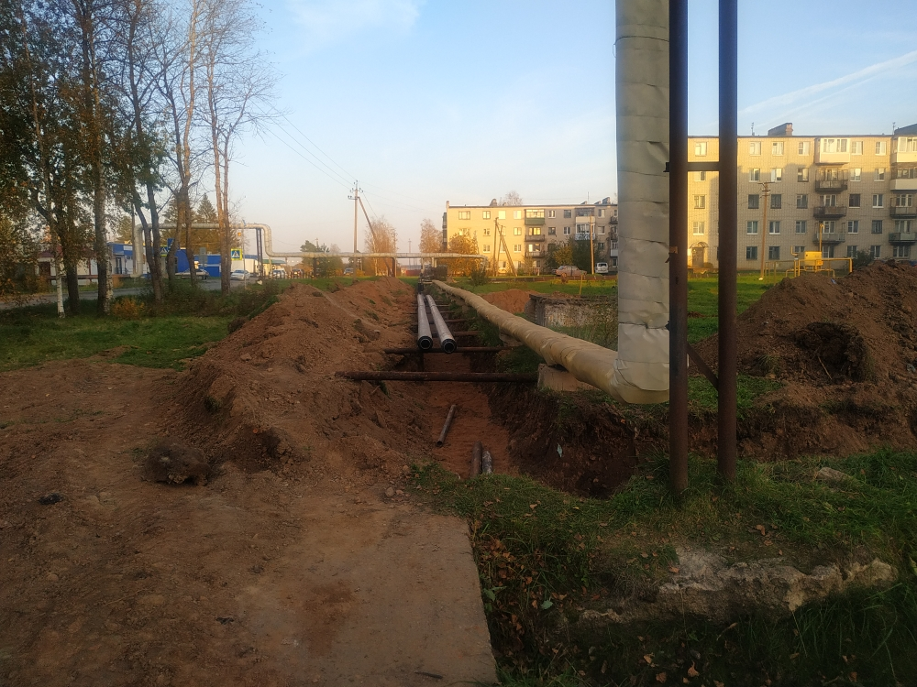
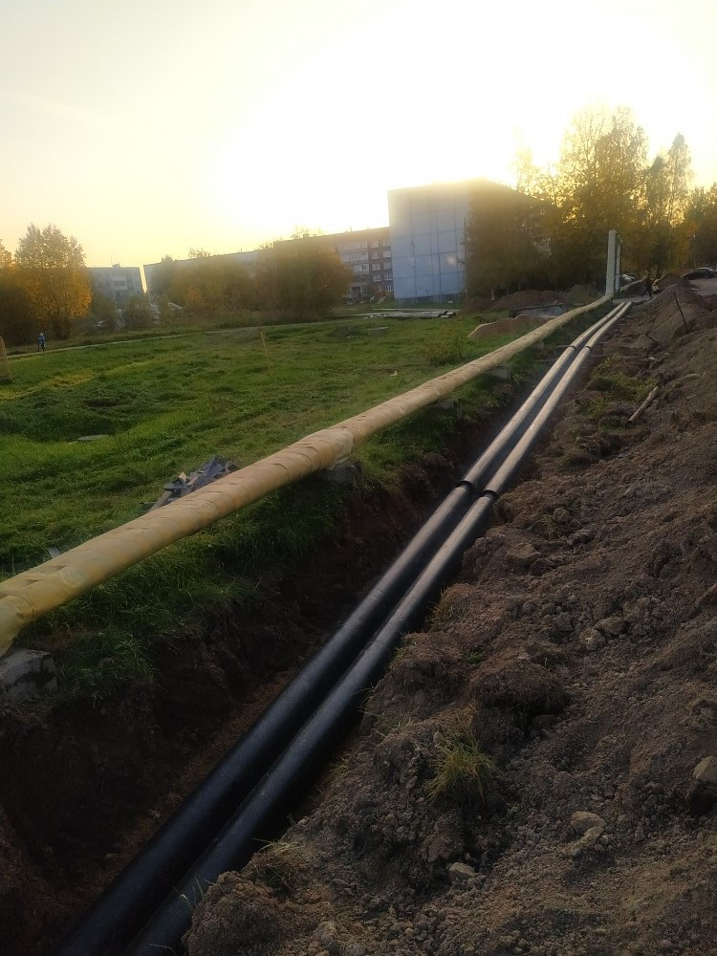
В рамках подготовки к отопительному сезону 2020-2021 года проведен ремонт участка центральной теплотрассы по адресу: Ленинградская область Волховский район с. Колчаново мкр. Алексино от УТ 6 до УТ 17 на сумму 3 022 757,45 рублей (средства бюджета Волховского муниципального района)

Slide 28
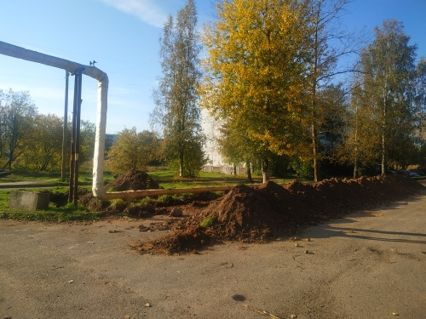

Slide 29
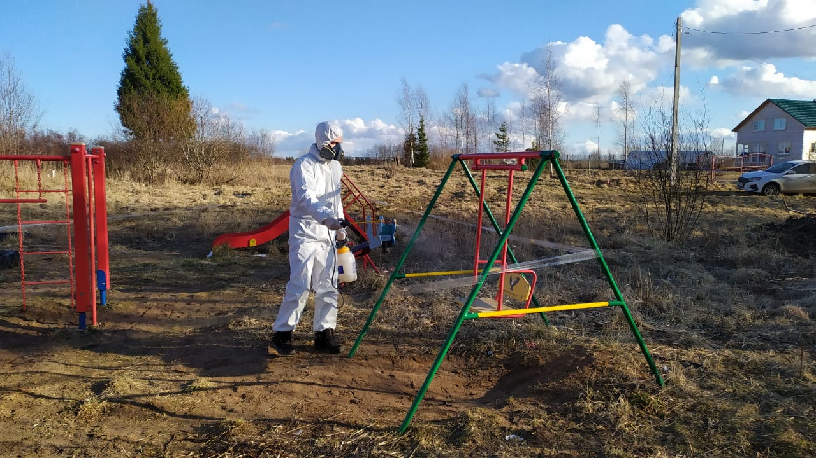
В целях реализации мер профилактики и контроля за распространением новой коронавирусной инфекции регулярно проводилась дезинфекция дворовых территорий, общественных пространств и улиц на общую сумму 52 763,00 рублей

Slide 30
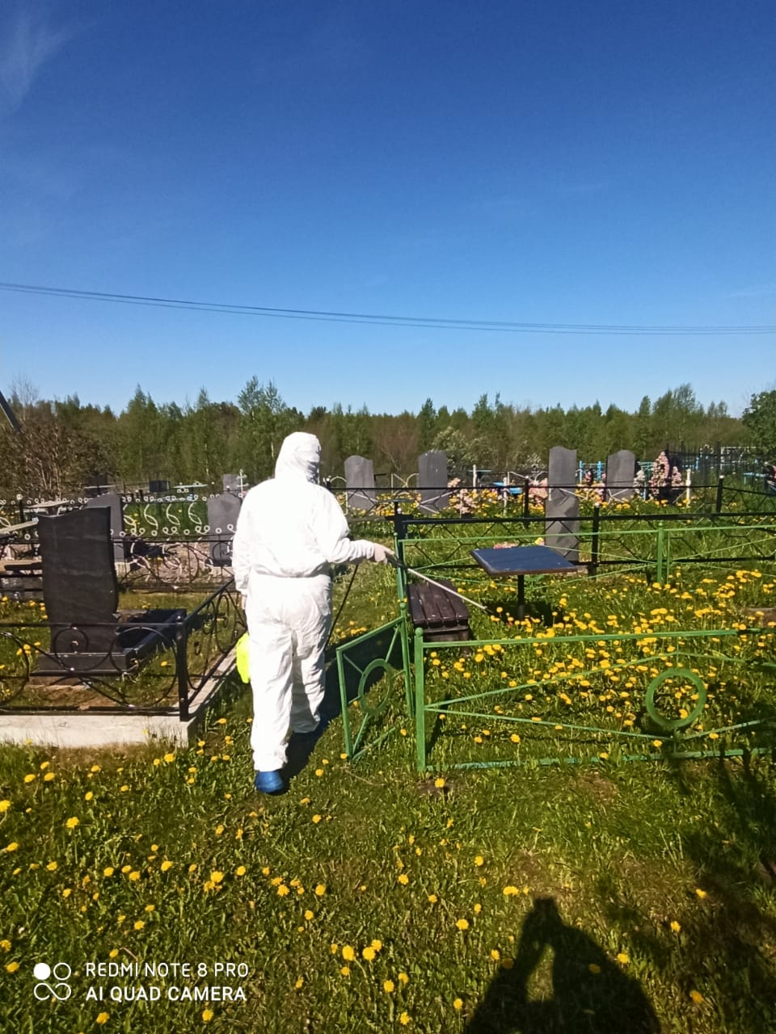
Также на территории поселения была проведена акарицидная обработка прилегающей территории четырех кладбищ на сумму 22 040,00 рублей.

Slide 31
В рамках программы «Обеспечение безопасности жизнедеятельности населения, проживающего на территории муниципального образования Колчановское сельское поселение на 2020 – 2022г.г.»
приобретены: мотор для надувной лодки Фрегат, огнетушитель ранцевый Ермак 1 шт., автономный пожарный извещатель 1 шт., громкоговоритель
изготовлены таблички «Выход на лед запрещен», «Купание запрещено»
проведена опашка населенных пунктов близко прилегающих к лесному массиву д. Тихомировщина , д. Усадище, д.Кивуя
в целях предотвращения распространения новой короновирусной инфекции (COVID-2019) были приобретены средства на дизинфекцию помещений администрации и личные средства защиты для сотрудников
Мероприятия проведены на общую сумму 98 805,00 рублей

Slide 32
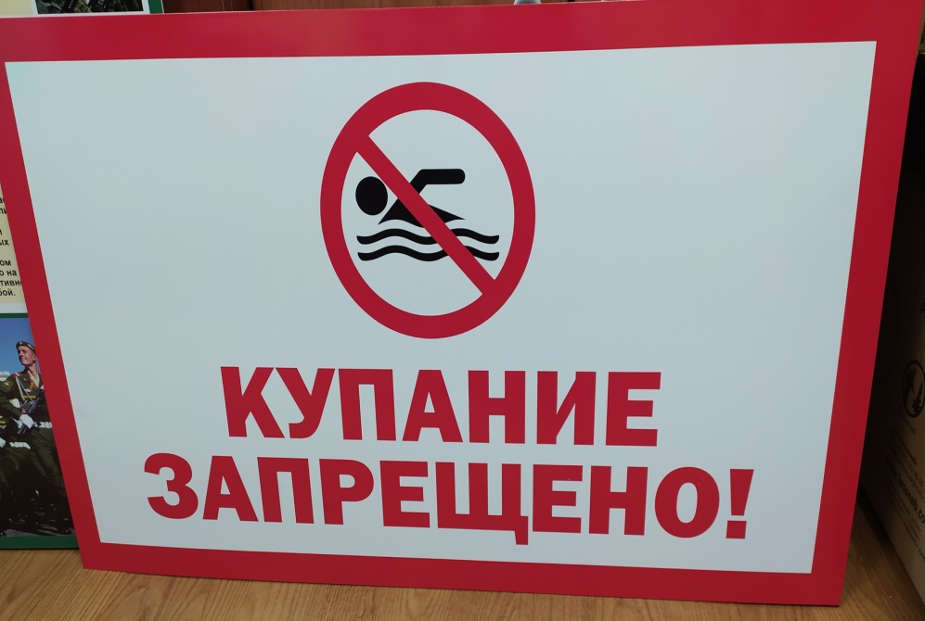
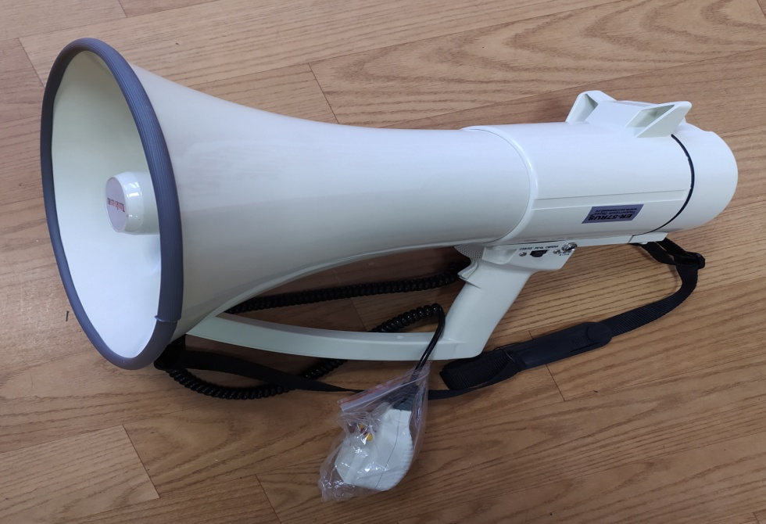

Slide 33
В рамках реализации мероприятия по обеспечению жильем молодых семей ведомственной целевой программы «Оказание государственной поддержки гражданам в обеспечении жильем и оплате жилищно-коммунальных услуг» государственной программы Российской Федерации «Обеспечение доступным и комфортным жильем и коммунальными услугами граждан Российской Федерации» получили сертификаты 2 семьи на сумму 1 942 812,00 рублей.
В рамках реализации основного мероприятия «Оказание поддержки гражданам, пострадавшим в результате пожара муниципального жилищного фонда» подпрограммы «Содействие в обеспечении жильем граждан Ленинградской области» государственной программы Ленинградской области «Формирование городской среды и обеспечение качественным жильем граждан на территории Ленинградской области» приобретено жилое помещение (квартира) для 1 семьи стоимостью 1 187 274,00 рублей.

Slide 34
КУЛЬТУРА И ДОСУГ Администрация является учредителем Муниципального бюджетного учреждения культуры и спорта «КСК-Алексино», которое осуществляет свою деятельность за счет субсидии, предоставленной из бюджета поселения на решение вопросов местного значения в сфере культурно-досуговой деятельности, развития физической культуры.

Slide 35
Праздник «Масленица»

Slide 37
Концерт 8 марта

Slide 38
Праздник «Российские белые ночи »

Slide 39
Праздник села «Русская околица»

Slide 40
Концерт 24 июня "Эта победа твоя и моя»

Slide 41
Концерт «День рождения Ленинградской области 2020»

Slide 42
Квест "Пиратские приключения"

Slide 43
На территории Колчановского сельского поселения ведут работу Совет Ветеранов и Совет Молодежи

Slide 44
Основные планы и задачи на 2021 год

Slide 45
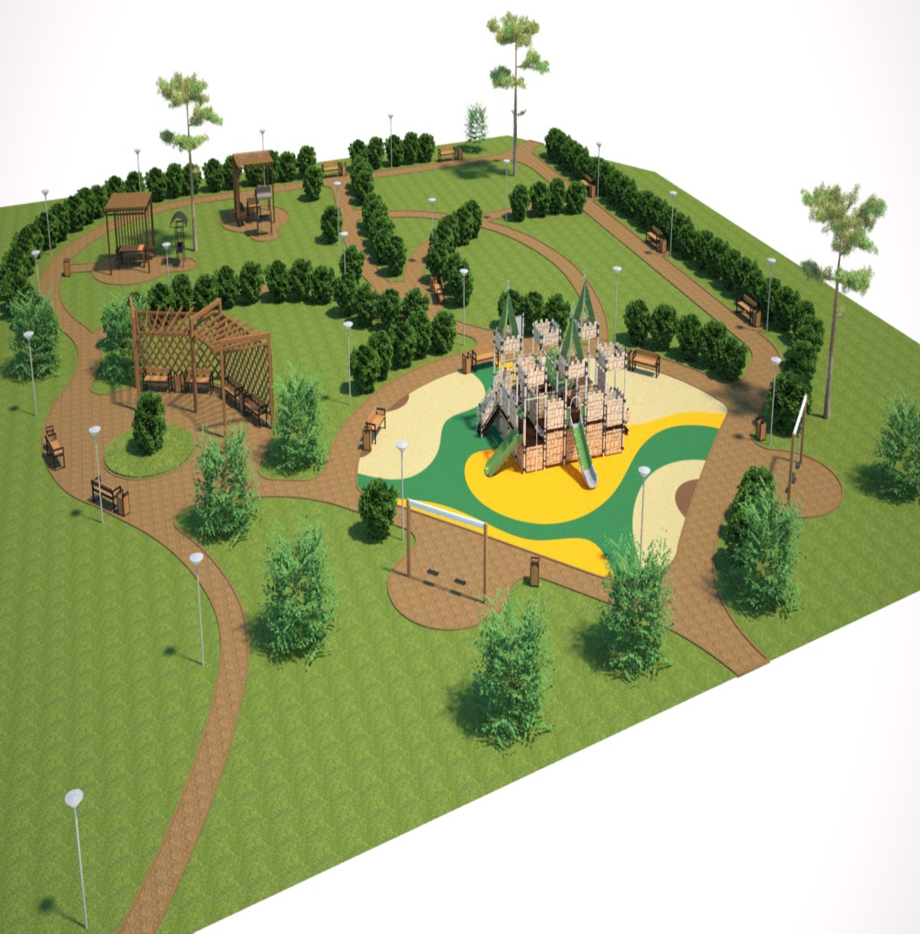
В рамках реализации государственной программы «Комфортная городская среда»: обустройство общественного парка микрорайона Алексино села Колчаново

Slide 46
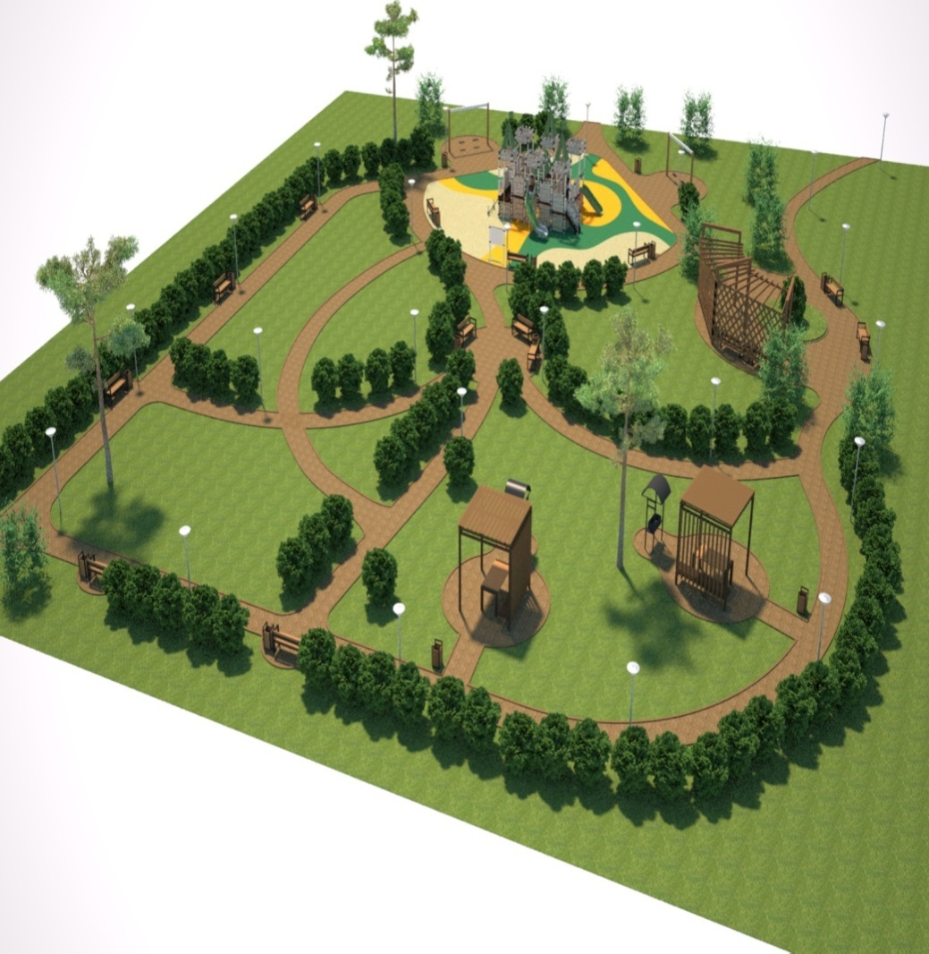

Slide 47
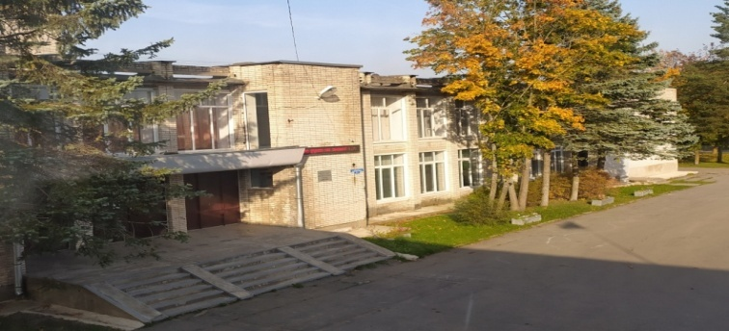
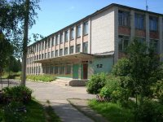
В рамках реализации государственной программы «Комплексное развитие сельских территорий» Основные планы и задачи на 2021 год в рамках реализации государственной программы «Комплексное развитие сельских территорий»
Капитальный ремонт спортивного зала и кровли здания МБУКС "КСК-Алексино", в т.ч. приобретение и монтаж светового и звукового оборудования
Капитальный ремонт здания МОБУ "Алексинская средняя школа"

Slide 48
- в рамках муниципальной программы «Проведение ремонтных работ на объектах коммунальной инфраструктуры на территории муниципального образования Колчановское сельское поселение на 2021-2023годы» будет проведен ремонт участка центральной теплотрассы по адресу Ленинградская область Волховский район с. Колчаново от дома №9а (УТ-2) ул. Молодежная до УТ-3 ул.Чернецкое общей протяженностью 1454 м (в однотрубном исполнении) - в рамках муниципальной программы «Энергосбережение и повышение энергетической эффективности на территории муниципального образования Колчановское сельское поселение Волховского муниципального района Ленинградской области на 2021-2023годы» будет проведена модернизация системы уличного освещения в с.Колчаново ул.Нагорная, ул.Советская, ул.Центральная, ул.Студенческая, ул.Набережная, ул.Лесная, д.Яхново, д.Яхновщина, д.Коскеницы, д.Великое село, д.Хамонтово, д.Пенчино, д.Морозово, д.Страшево. - в рамках муниципальной программы «Благоустройство территории муниципального образования Колчановское сельское поселение Волховского муниципального района Ленинградской области на 2021-2023 годы» будет произведен ремонт участка дороги общего пользования расположенного по адресу: Ленинградская обл., Волховский район, с.Колчаново, ул.Центральной от ориентир, контейнерная площадка, ориентир дом №2 до ориентир, дома№18. (300*5,5 м/ 1650 м2)

Slide 49
- в рамках муниципальной программы «Развитие части территории административного центра муниципального образования Колчановское сельское поселение Волховского муниципального района Ленинградской области – село Колчаново на 2020 - 2022 годы» планируется обустройство отмостки вокруг здания общественной бани, выполнение работ по огнезащите стропильной системы в здании общественной бани с.Колчаново Волховского района Ленинградской области, а также обустройство тротуара по адресу: Ленинградская область, Волховский район, с. Колчаново, мкр. «Алексино», д. 12 (МОБУ Алексинская СОШ). - в рамках муниципальной программы «Развитие части территории муниципального образования Колчановское сельское поселение на 2020-2022 годы» будет произведен ремонт участка дороги расположенного по адресу: Ленинградская область, Волховский р-н, д. Реброво, ул. Луговая, ориентир от д. №12, до д. №2, также будет произведен ремонт участков дороги общего пользования, расположенные по адресам: Ленинградская обл., Волховский р-н, д.Посадница, от ориентир участок № 50А до дома .№50 и от дома №51 до дома №55 - силами ГУП «Леноблводоканал» в 2021 году планируется полная замена системы водоснабжения в поселке, а также проектирование модернизации и реконструкции водоочистных сооружений в рамках федеральной программы «Чистая вода»

Slide 50
Спасибо за внимание!

